Slide 1
Cobot GDD
沒朋友也能玩的遊戲

Slide 2
Why create this game?
玩遊戲常常找不到人一起玩，或者找到的人不擅長玩遊戲，一直扯後腿。那不如連隊友都是自己控制，完全按照你的想法行動，那不是太棒了嗎!

Slide 3
Game Goals
將程式流程的概念遊戲加入遊戲中。
在不斷挑戰敵人的過程中，慢慢的分析出敵人的弱點。
角色間行動的配合，可能1+1>2，也可能1+1<2。
能玩得很益智，也能玩得很暴力。

Slide 4
What is the target audience?
喜歡思考角色配合的戰略玩家。
喜歡角色間的配合攻擊，卻常常手殘按錯的玩家。
喜歡分析敵人，有耐心Try & Error的玩家。

Slide 5
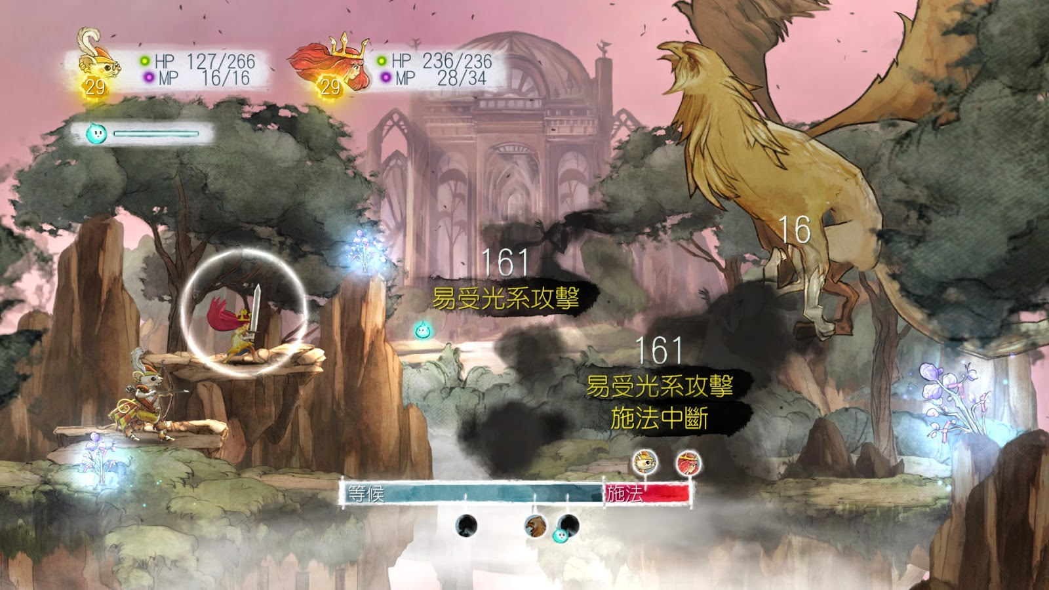
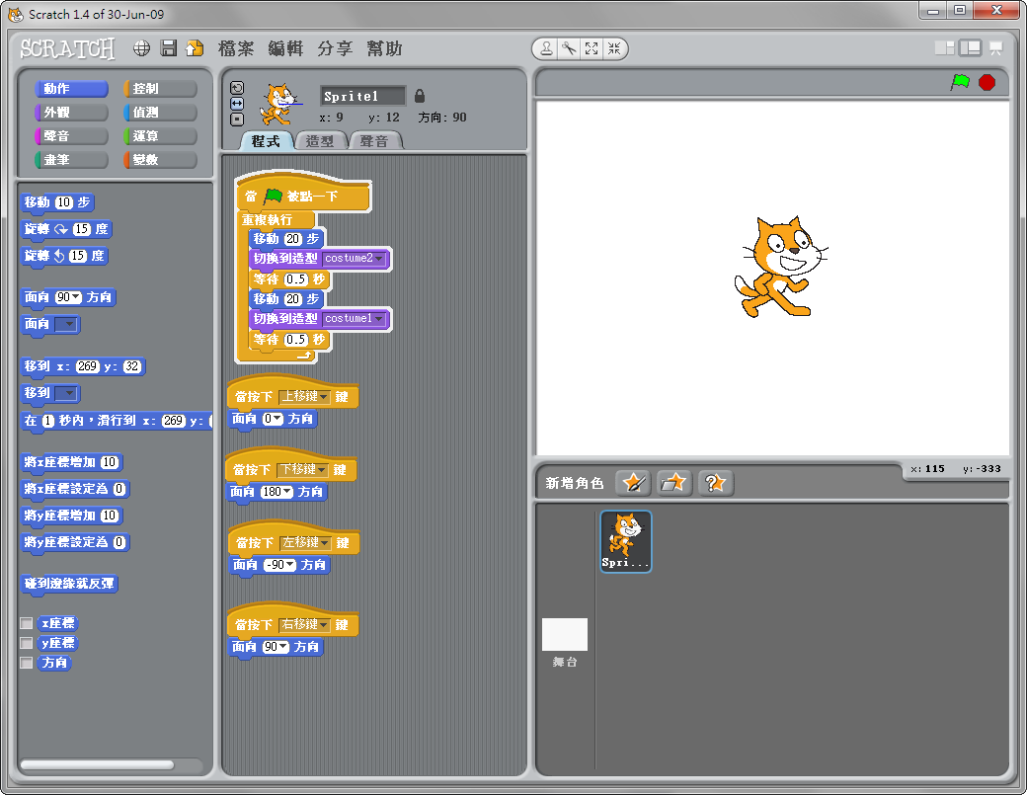
So……
+

Slide 6
Story
20XX年，某天不明生物的襲來，國家的軍隊在牠們面前，就像是螻蟻般渺小脆弱。最後不得已決定拿出秘密研發已久的機器人士兵，但是之前的工程師各做各的，每一個都很厲害但還不夠，必須為它們編出一套好的戰略，才能擊退不明生物。生為機器人工程師的你，必須要為這些機器人士兵小隊編組出程式，讓他們彼此合作，執行作戰來保護國家。

Slide 7
What is the game?
玩家將扮演機器人工程師，編組出機器人士兵的作戰策略，組合出各式各樣的戰術。士兵會依照排定的戰術執行作戰，互相搭配，互相扯後腿全由你決定。

Slide 8
Gameplay
擬定戰術，使得角色能依照戰術輕易達到互相配合做出聯合攻擊。
在挑戰的過程中分析Boss的攻擊模式，之後進行我方策略的改進。
拿到較好的角色行為方塊，就能暴力碾壓較弱Boss。
可以很益智的玩，也可以很暴力的玩。

Slide 9
Character
年齡: 21歲
總重: 63kg
高度: 170cm
討厭寫程式的機器人工程師，為了生活下去只好繼續這份工作。
機器人工程師
機器人士兵
不明生物
系統開機: 2年前
總重: 100kg
高度: 170cm
由國家秘密研發的萬能機器人，所有的零件都是最頂級的，讓它可以執行所有任務，原本的計畫是要將其量產，所以所有的功能變得可以透過第三方開發模組進行操作。現階段只做出了幾台，還未開始量產。
第一隻發現: 3年前
總重: ???kg
高度: ???cm
來歷不明的生物，襲擊人類的理由也不明，看起來長得都一模一樣，可是每隻的思考模式似乎不盡相同。
活動能量的核心，都是一顆行為方塊，這是目前掌握的唯一線索。

Slide 10
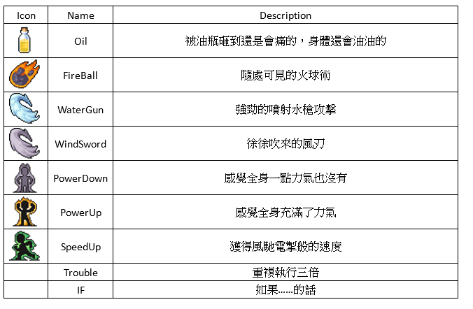
行為方塊

Slide 11
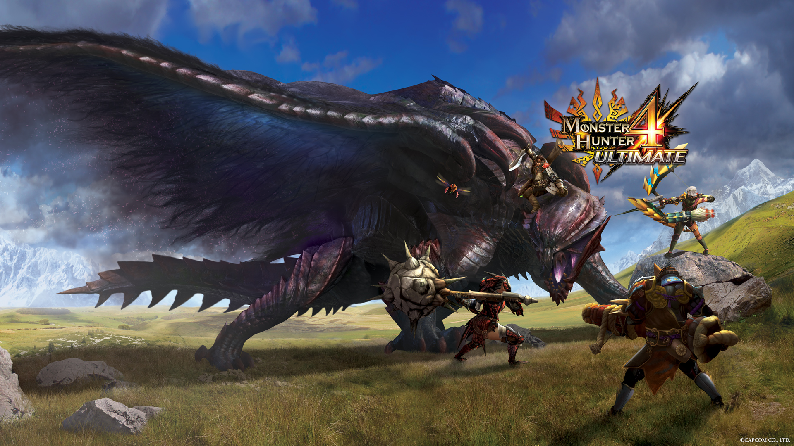
So……

Slide 12
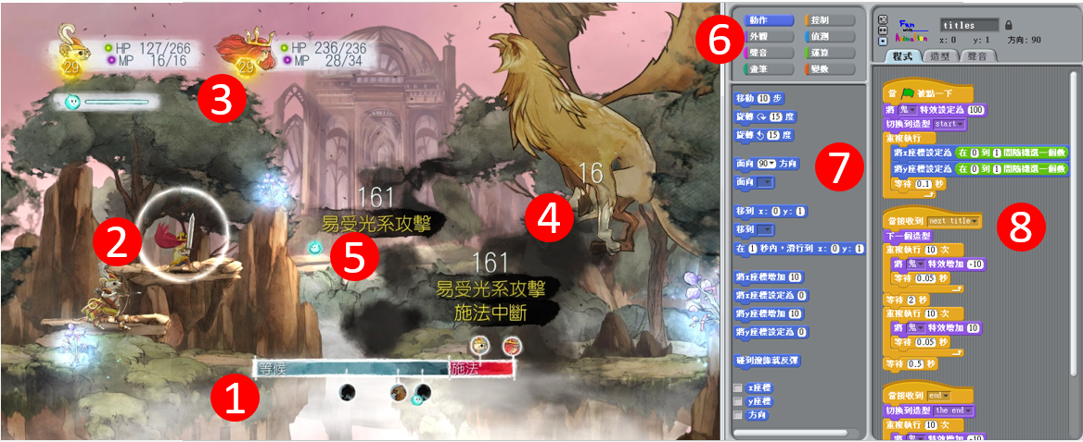
User Interface
角色CD條
機器人士兵
機器人士兵相關資訊
不明生物
輔助角色
行為方塊群組
各種行為方塊
戰術編輯區

Slide 13
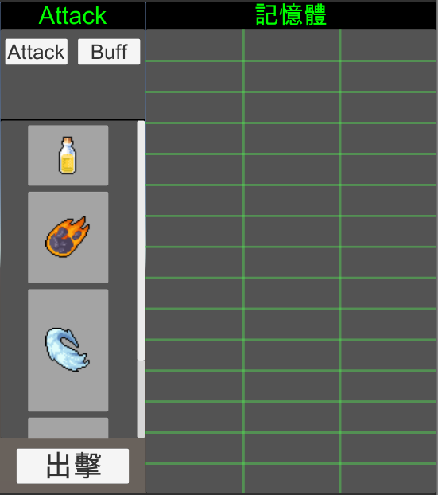

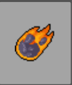
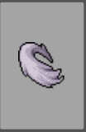

戰鬥前
每個角色有自己的記憶體上限，在有限的記憶體空間內做出行為的取捨來編排方塊。
每個行為方塊並不會限制使用對象也沒有使用限制，唯一的限制就只有記憶體的容量。
確認出擊後就不能在戰鬥中更換行為方塊。
3倍
3倍
IF

Slide 14
戰鬥中
玩家可以操控輔助機器人加快或減緩場上角色的速度。
在行為階段有可能因為被攻擊導致中斷現在行為。
先讓對方的血量全部歸零的一方獲勝。
3倍
3倍
IF

Slide 15
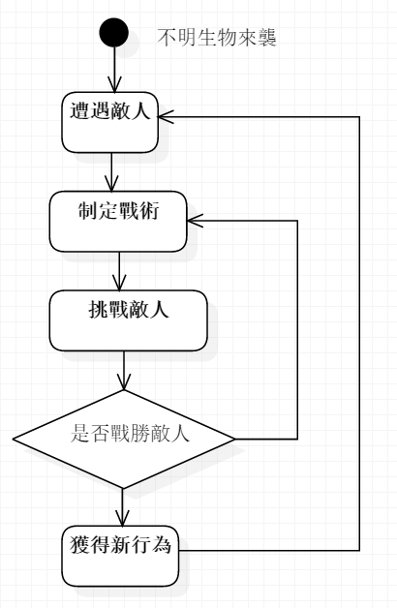
戰鬥後
獲得新的行為方塊，有更多戰術選擇。
遭遇新的敵人。

Slide 16
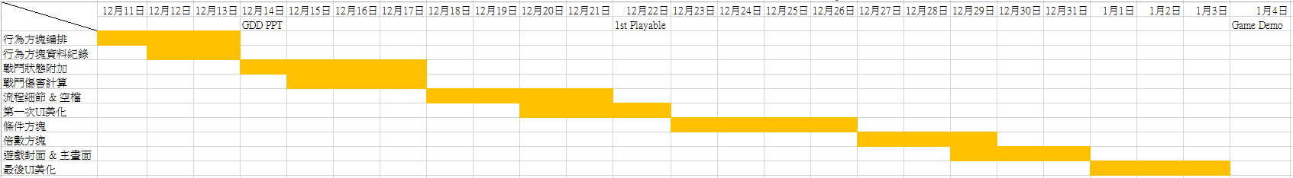
Development Schedule

Slide 17
風險
直覺好玩的行為方塊編輯
ATB遊戲系統和這款遊戲的結合
多樣化的行為方塊

